Slide 1

Rencontre d’information:
Decembre 2005
Revue financière
Groupe TLD
Accomplissements
Projets et divers
Production future
Conclusion
Période de questions

Slide 2
Revue financière
Niveau des ventes, Octobre 2005:
  $19,879,573 CAD vs $20,140,594 CAD au budget
  Rythme: 10-12/mois selon les modèles
  NBL: 13 commandes
  Profit d’opération tel que prévu.
    Efforts réduction coûts sur la bonne voie
Effets défavorables
  Prix acier: en légère hausse mais très élevé.
  Taux de change US vs CAD=1.165
    Défavorable à l’exportation
Commande China Eastern
  Potentiel: 6 x 929, 14 x 828
  Commande tarde à arriver, unités en production
  Niveau d’inventaire élevée

Slide 3
Revue fin 2005
Unités à terminer:
  6 x 929 China Eastern
  4 x 929 UPS
  2 x 828-STD Swissport Africa
  2 NBL Swissport Toronto, Swissport Vancouver
  1 x 828-STD, 2 x 828-UNI Bangkok Flight Services
  2 x 828-STD, 1 x 929S Globeground India
  1 x 828-STD Menzies Australia
  2 x 828-WID Aeronautica ?
Visiteurs:
  Air Canada: 30 Novembre
  West Jet: Services données par Swissport
  Royal Népal
  China Eastern

Slide 4
Groupe TLD
  Nouvel édifice à Shanghai
    Remplace édifice désuet
  Exposition de Munich
    Beaucoup d’activités
    Nouveautés:
      Air Marrel 32T
        Compétition directe avec le 121
        121 maintenant produit à Sherbrooke
      Tracteur towbarless
      Multitude de NBL

Slide 5
Accomplissements 2005
Introduction NBL
Première commande de FedEx (3)
Formation spécialistes complétée
Réduction coûts: -550,000CAD incluant transport
Investissement gabarits (Qualité répétitive)
  Chassis (Alignement laser)
  Plateformes
    En évaluation, manque de consistance
Audits internes ISO, 100% faites par les gens de TLD
Heures requises d’intégration globales s’améliorent
Un seul entrepôt pour pièces courantes
Programme de subvention pour la formation: 2006
Augmentation de la production rapide de 7 à 12 loaders/mois
Tous le département matériel/logistique regroupé
  Magasin, achats

Slide 6
Projets
DBL-110
  Boeing, 5 unités
121
  3-6 unités en 2006
232
  Prototype Décembre 2006

Slide 7
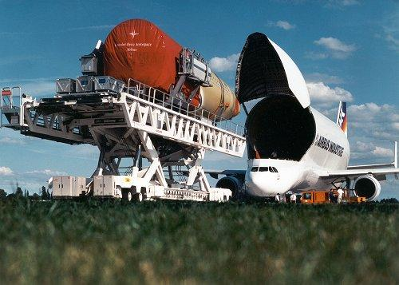
Projets DBL-110

Slide 8
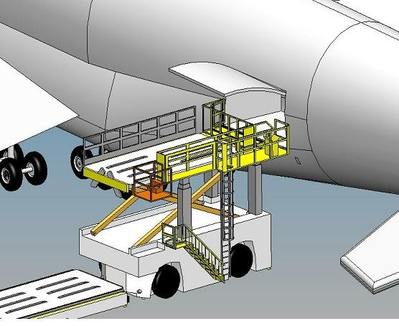
Projets: 232 (A380)
UPS intérêt soutenu
Projet de développement accepté le 3 mai 2005
Conception et production du premier prototype: 10 mois
Prototype en Décembre 2006

Slide 9
Année 2006
Production de 115 loaders et 44 NBL
  12 LOADERS et 30 NBLde plus qu’en 2005
Rythme de 10-12 loaders/mois
Rabais substantiels donnés selon la région sur les prix de ventes
  Compétition serrée
  Coûts de transport à la hausse
Taux de change estimé à 1.2CAD/USD actuel est de 1.165
Embauche de 20-25 nouveaux employés pour DBL entre Mars et Juillet
Nouveau fournisseurs
  PCB, mécanos-soudés
  Surcharge acier: de $9,200 à $16,600 par loader

Slide 10
TLD Canada:Budget 2006
Formation
General
Office
Plant
Apics inventory,
negotiations,
purchasing
Specialists Hyd./
Mech./Elec.
Hands-on T/S
Quality agent
Coaching
Office Suite
Time management
Integrators
(40 modules)
English/French
BAAN
Painters/Sandblast
(5 modules)
Solid
Works
SIMDUT, Evacuation plan
Project planning
(MS project)
Storekeepers
(5 modules)

Slide 11
Année 2006
Revoir contrats de service
  Déchets, cartons, fournitures usines
Kit de pièces par fournisseurs
  Par sous-ensemble
  Gérance d’un kit plutôt que 20 pièces
Manuel du fournisseurs
  Détermine les requis, la logistique, la garantie, le processus de rejets, etc
Réduction temps d’assemblage
  -65 heures
  Formation, extensions élévateur soudés, 5S et réaménagement usine, entreposage de certaines pièces directement aux points d’utilisation, productivité

Slide 12
Année 2006
Ajout d’un superviseur
  Documentation des Méthodes
  Qualité du premier coup et consistance
  Amélioration support aux employés
Mesure du temps de passage en usine
  2005:
    929 - 16 jours intégration, 9 jours final
    828 – 9 jours intégration, 7 jours final
  2006: 5 jours intégration et 3 jours final
  Pièces disponibles, pièces conformes, qualité du premier coup.

Slide 13
PROGRAMME RECONNAISSANCE
La direction du groupe TLD annonce la venue d’un nouveau programme de reconnaissance pour tous les employés de TLD.
Le raison d’être de ce programme est de donner à tous les employés une motivation supplémentaire/récompense afin d’améliorer la productivité et la profitabilité de l’entreprise et ainsi de partager les résultats.
La première récompense sera basée sur les résultats de cette année et sera remise avant la fin Mars 2006.
La récompense est basée sur la performance financière (RONCE: Return On Net Capital Employed)
Le programme progressera d’un niveau partiel jusqu’à atteindre un potentiel maximum dans une période de 3 ans.

Slide 14
Conclusion
2006 s’annonce bien mais avec de grands défis
  Coût matière, productivité, qualité, flexibilité, agilité
Stratégie:
  Qualité du premier coup
  Support au clients
  Contrôle des coûts
  Améliorer processus
Chaque directeur de service reverra les enjeux de son groupe lors d’une rencontre mensuelle.

Slide 15
Période de questions

